Slide 1




Slide 2


FENÓMENOS CELESTES EN NUESTRO CONTEXTO SOCIAL
Como tripulantes de la Generación Salesiana 2.0, estamos llamados a hacer un ejercicio de reconocimiento del territorio en que hoy vivimos. Por lo tanto, debemos preguntarnos: ¿Cómo es el barrio en el que vivo? ¿Conozco realmente mi ciudad? ¿Estoy atento a la realidad ambiental, política, económica y social de mi país? ¿Qué posición asumo frente a las realidades de mi sociedad?

Slide 3
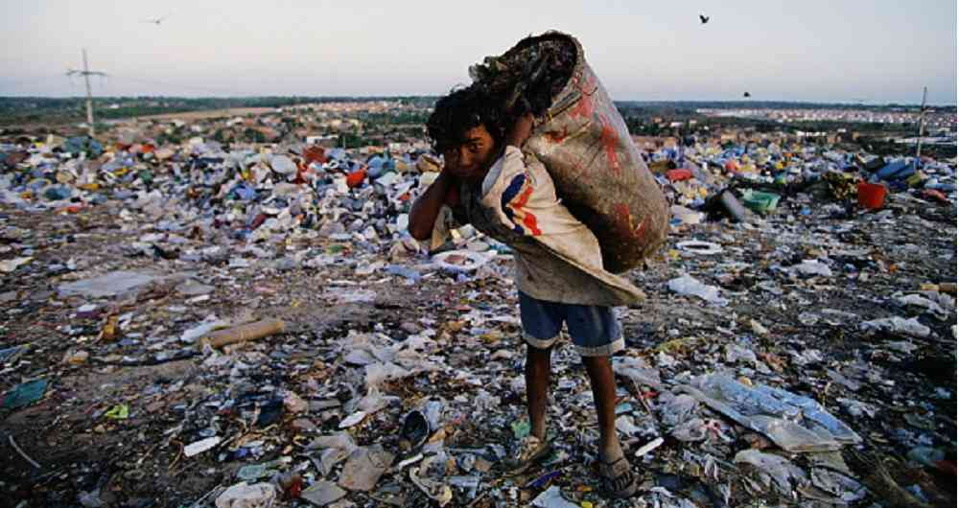
FENÓMENOS CELESTES EN NUESTRO CONTEXTO SOCIAL
¿Cómo
asumo
esta
realidad?
¿Qué sentimiento
genera en mi?
“¿Cuántas generaciones necesita Colombia para superar la pobreza?”

Slide 4
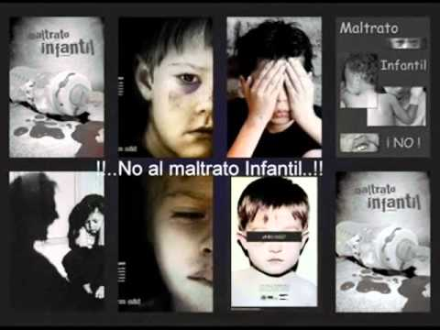
FENÓMENOS CELESTES EN NUESTRO CONTEXTO SOCIAL
¿Cómo
asumo
esta
realidad?
¿Qué sentimiento
genera en mi?
“No podemos enseñar a los niños a comportarse mejor haciéndolos sentir peor”

Slide 5
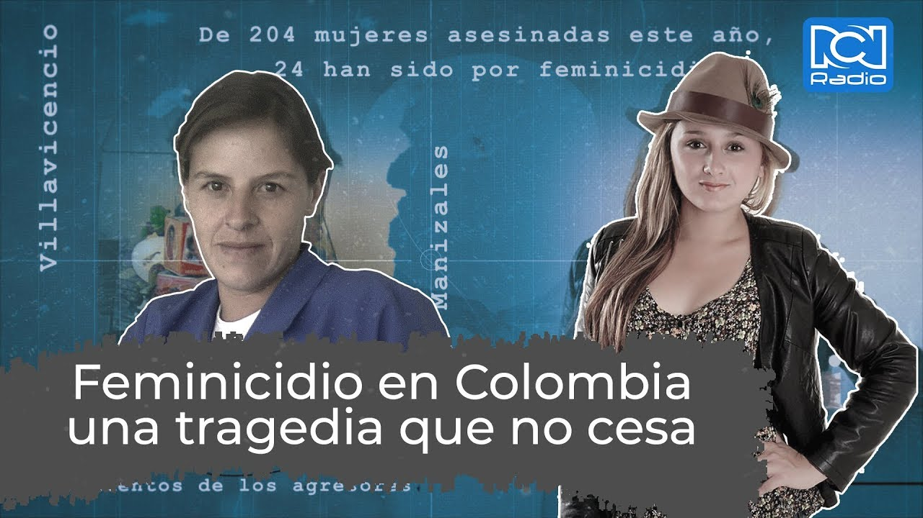
FENÓMENOS CELESTES EN NUESTRO CONTEXTO SOCIAL
¿Cómo
asumo
esta
realidad?
¿Qué sentimiento
genera en mi?
“No quiero sentirme valiente cuando salga a la calle, quiero sentirme libre”

Slide 6

FENÓMENOS CELESTES EN NUESTRO CONTEXTO SOCIAL
¿Cómo
asumo
esta
realidad?
¿Qué sentimiento
genera en mi?
“Un hombre solo tiene derecho de mirar al otro hacía abajo para ayudarlo a levantarse”

Slide 7
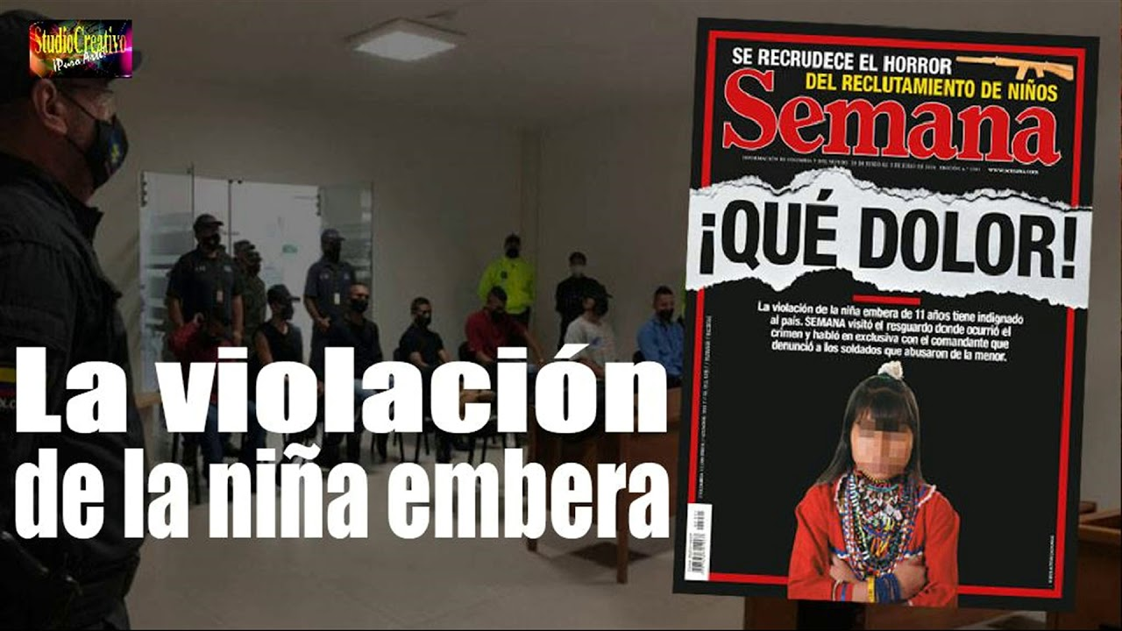
FENÓMENOS CELESTES EN NUESTRO CONTEXTO SOCIAL
¿Cómo
asumo
esta
realidad?
¿Qué sentimiento
genera en mi?
“No permitas que el silencio se convierta en cómplice
de un abuso”

Slide 8
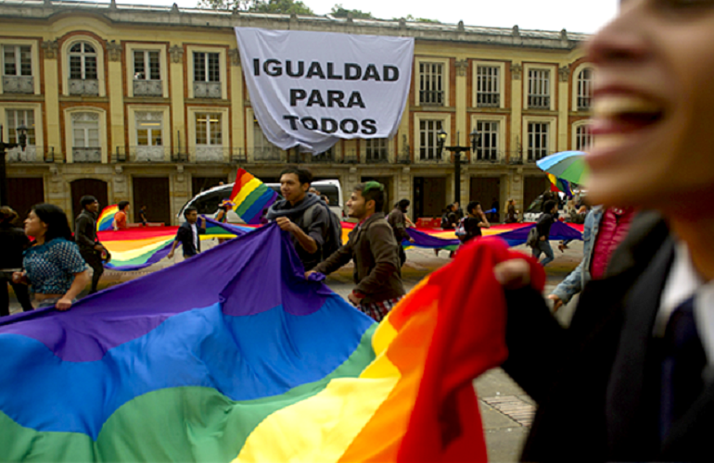
FENÓMENOS CELESTES EN NUESTRO CONTEXTO SOCIAL
¿Cómo
asumo
esta
realidad?
¿Qué sentimiento
genera en mi?
“las personas se deben acompañar como las acompaña Jesús. Cuando una persona que tiene esta condición llega hasta Jesús, Jesús no le dirá seguramente vete porque eres homosexual. No. Lo que yo he dicho, es esa maldad que hoy se hace en el adoctrinamiento de la teoría del género” P Francisco

Slide 9
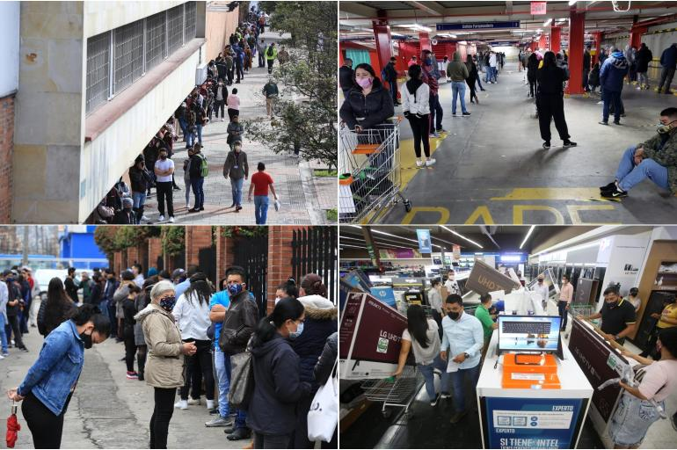
FENÓMENOS CELESTES EN NUESTRO CONTEXTO SOCIAL
¿Cómo
asumo
esta
realidad?
¿Qué sentimiento
genera en mi?
“Se busca la conciencia social”

Slide 10
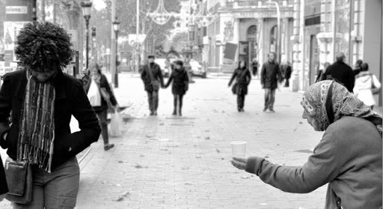
FENÓMENOS CELESTES EN NUESTRO CONTEXTO SOCIAL
¿Cómo
asumo
esta
realidad?
¿Qué sentimiento
genera en mi?
“No hay nada en el mundo tan monstruosamente vasto como la indiferencia”

Slide 11
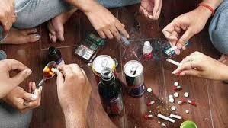
FENÓMENOS CELESTES EN NUESTRO CONTEXTO SOCIAL
¿Cómo
asumo
esta
realidad?
¿Qué sentimiento
genera en mi?
“Las drogas te ofrecen un mundo a cambio de destruir el tuyo”

Slide 12

FENÓMENOS CELESTES EN NUESTRO CONTEXTO SOCIAL
¿Cómo
asumo
esta
realidad?
¿Qué sentimiento
genera en mi?
“Enseñar a cuidar el medio ambiente es enseñar a valorar la vida”

Slide 13
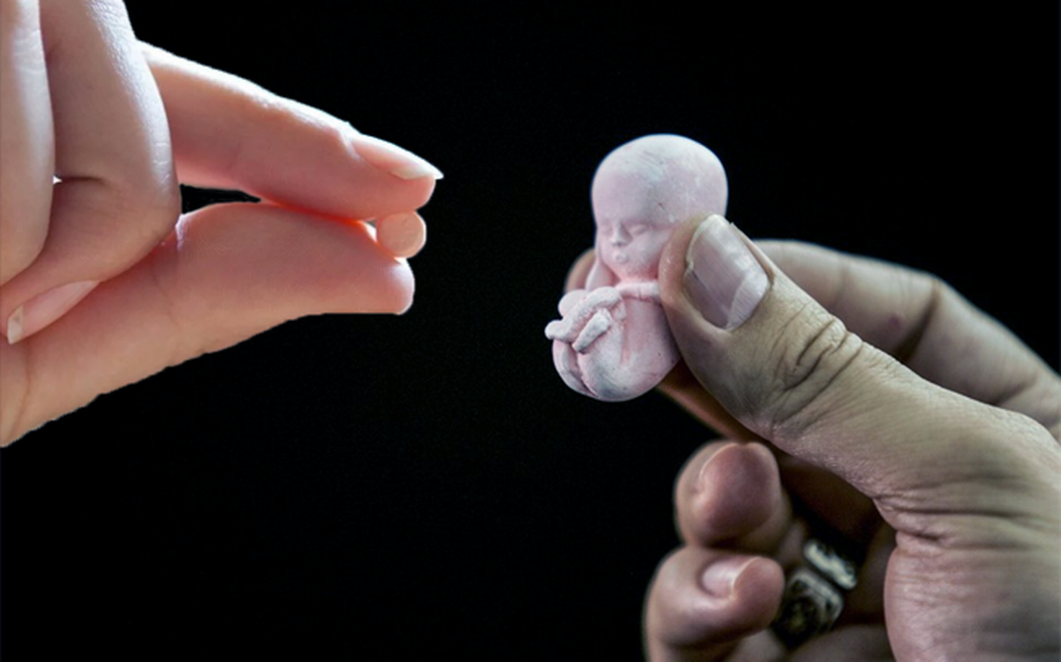
FENÓMENOS CELESTES EN NUESTRO CONTEXTO SOCIAL
¿Cómo
asumo
esta
realidad?
¿Qué sentimiento
genera en mi?
“Si el aborto no está mal, entonces nada está mal”

Slide 14
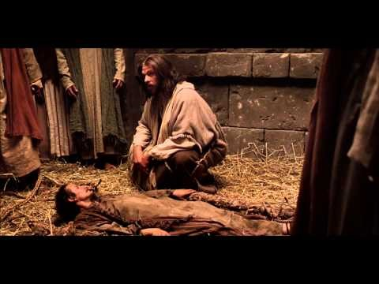
JESÚS SANA NUESTRAS REALIDADES PERSONALES Y SOCIALES.
Sale al
Encuentro
Actúa
con
Amor.
Jesús siente compasión

Slide 15
JESÚS SANA NUESTRAS REALIDADES PERSONALES Y SOCIALES.
Para que ocurra la curación de este hombre, otros han debido poner sus ojos en su realidad y llevarlo a Jesús. Por la fe de otros se obró un gran milagro.
Para Jesús lo primero y más importante es la salud espiritual “tus pecados te son perdonados”

Slide 16
JESÚS SANA NUESTRAS REALIDADES PERSONALES Y SOCIALES.
“Levántate y toma tu camilla” la camilla representa la propia historia. La historia reconciliada nos ayuda a avanzar, no nos estanca, por eso hay que tomarla y seguir adelante.
“¿Quién puede perdonar pecados sino solo Dios?”
Si nuestra palabra incomoda, nuestra plegaria nunca incomoda. No nos cansemos de insistir y orar por los nuestros, para que por nuestra fe se obren maravillas.

Slide 17
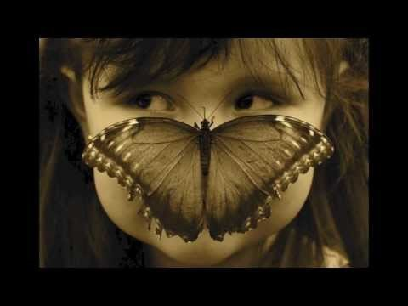
HOY JESÚS NOS DICE:
ANDA, LEVÁNTATE, NO TENGAS MIEDO.

